Slide 1
Харківський національний економічний університет імені Семена Кузнеця (ХНЕУ ім. С. Кузнеця)
Майстер-клас
«Культура сортування сміття
та екологічне маркування»
Допоможемо довкіллю та економіці
Доповідач - Михайлова Євгенія Олександрівна,
доцент кафедри здорового способу життя і БЖД

Slide 2
Відходи – будь-які речовини, матеріали і предмети, що утворилися у процесі виробництва чи споживання, а також товари (продукція), що втратили свої споживчі властивості, яких їх власник позбувається, має намір або повинен позбутися.

Slide 3
Побутове сміття – тверді відходи домогосподарств, що утворюються в результаті життєдіяльності людей і видаляються ними як небажані чи непотрібні.
До побутового сміття відносять:
залишки їжі, кімнатні рослини та квіти (органічна складова);
картон, газетний, пакувальний або споживчий папір;
всіляку тару (дерев'яна, скляна, металева);
предмети, що вийшли з ужитку
або втратили споживчі властивості;
вироби з дерева, металу, шкіри, скла,
пластмаси, текстилю та інших матеріалів;
зламані або застарілі побутові прилади;
батарейки та акумулятори тощо.

Slide 4
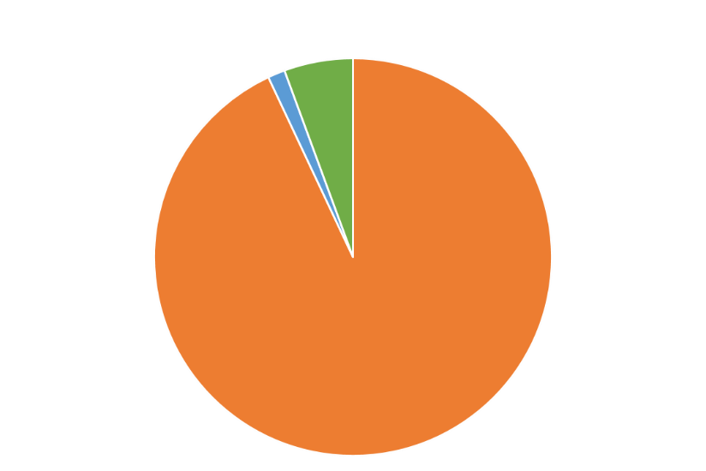
Стан проблеми побутового сміття
У середньому кожен українець продукує 300-350 кг
побутового сміття на рік
14%
сміттєзвалищ
не відповідають нормам екологічної безпеки
92,5% вивозиться на сміттєзвалища
(полігони твердих побутових відходів)
6,5%
відсортовується
та переробляється
понад
10 млн т
на рік
5,5 тис. санкціонованих сміттєзвалищ
площа
9 тис. га
1%
спалюються на сміттєспалювальному заводі «Енергія» (Київ)
еквівалент площі
м. Хмельницький
27 тис.
стихійних сміттєзвалищ
площа
0,6 тис. га

Slide 5
До небезпечних відходів відносять:
батарейки;
енергозберігаючі лампи;
залишки масел та масляні
фільтри;
рештки клею, фарби, лаку
та розчинників;
медичні відходи;
хімікати та пестициди;
ртутні термометри та інші відходи, що містять ртуть;
акумулятори;
біологічні речовини.
Загалом накопичено відходів на території України
36
млрд т
1,6
млрд т
Потенційно небезпечні
відходи
50% токсичних речовин у побутовому смітті міститься у батарейках
Щороку разом зі сміттям в ґрунт потрапляє:
500 кг ртуті;
160 кг кадмію;
250 т хлоридів натрію;
260 т марганцевих сполук тощо.
Кожна енергозберігаюча лампа містить 3-5 мг ртуті

Slide 6
Близько 7,5% побутового сміття в Україні переробляється
Локальні підприємства з перероблення вторсировини (картонно-паперові заводи, склозаводи, підприємства з перероблення пластику)
в Україні завантажені лише на 70%.
Причини:
низьку якість сортування: кожна третя партія місцевої вторсировини невідповідної якості, не придатна до перероблення;
низька вартість захоронення на полігонах: у середньому 205 гривень за тонну, тимчасом як у Європі, наприклад, до 200 євро за тонну.
В Україні:
у 1725 населених пунктах запроваджено сортування сміття;
діє 34 сортувальні лінії.

Slide 7
Українське законодавство у сфері поводження з твердими побутовими відходами
Закон України «Про відходи»
(від 05.03.1998 р. № 187/98 – ВР)
Закон України «Про відходи» втрачає чинність 09.07.2023 р.
Стаття 32. Заходи щодо обмеження та запобігання негативному впливу відходів
З метою обмеження та запобігання негативному впливу відходів
на навколишнє природне середовище та здоров'я людини забороняється:
з 1 січня 2018 року захоронення неперероблених (необроблених) побутових відходів.
Стаття 33. Вимоги щодо зберігання та видалення відходів
Забороняється змішування чи захоронення відходів, для утилізації яких в Україні існує відповідна технологія.
Стаття 35. Вимоги щодо поводження з побутовими відходами
Роздільне збирання побутових відходів здійснюється їх власниками згідно з методикою роздільного збирання побутових відходів, яка затверджується центральним органом виконавчої влади, що забезпечує формування державної політики у сфері житлово-комунального господарства.

Slide 8
Закон України
«Про управління відходами»
(від 20.06.2022 р. № 2320-IX)
Закон України
«Про управління відходами»
набирає чинності 09.07.2023 р.
Стаття 5. Запобігання утворенню відходів
Запобігання утворенню відходів досягається реалізацією таких заходів:
виділення з відходів сировини, яка може бути використана повторно.
Стаття 6. Підготовка відходів до повторного використання, рециклінг та інші операції
з відновлення відходів
Для вдосконалення підготовки відходів до повторного використання… відходи підлягають роздільному збиранню та не повинні змішуватися з іншими відходами або матеріалами, що мають різні властивості.
Роздільне збирання відходів у населених пунктах здійснюється для таких видів відходів, як папір і картон, пластик, скло, метал. При цьому створюються умови для забезпечення роздільного збирання біовідходів, текстилю, небезпечних відходів у складі побутових та інших видів відходів, що підлягають роздільному збиранню.

Slide 9
Стаття 10. Розширена відповідальність виробника
Розширена відповідальність виробника встановлюється законом щодо виробників продукції, у результаті споживання/використання якої утворюються відходи упаковки, електричного та електронного обладнання, батарей і акумуляторів, транспортних засобів, знятих з експлуатації, мастил (олив), шин, текстилю тощо, та запроваджується, у тому числі шляхом створення систем розширеної відповідальності виробника відповідно до вимог та порядку, визначених законом.
Розширена відповідальність виробника (РВВ) є одним із принципів, на яких будується Національна стратегія управління відходами до 2030 р., розроблена відповідно вимог Директиви ЄС 2008/98/ЄС про відходи та схвалена Кабінетом Міністрів України у 2017 р. в межах інтеграції нашої країни до Європейського союзу
Сутність РВВ полягає в тому, що виробник несе відповідальність за свою продукцію протягом усього її життєвого циклу (дизайн/конструкція, виробництво, маркування розподіл, використання), включаючи стадію збирання відходів, повторного використання, переробки та утилізації відходів.

Slide 10
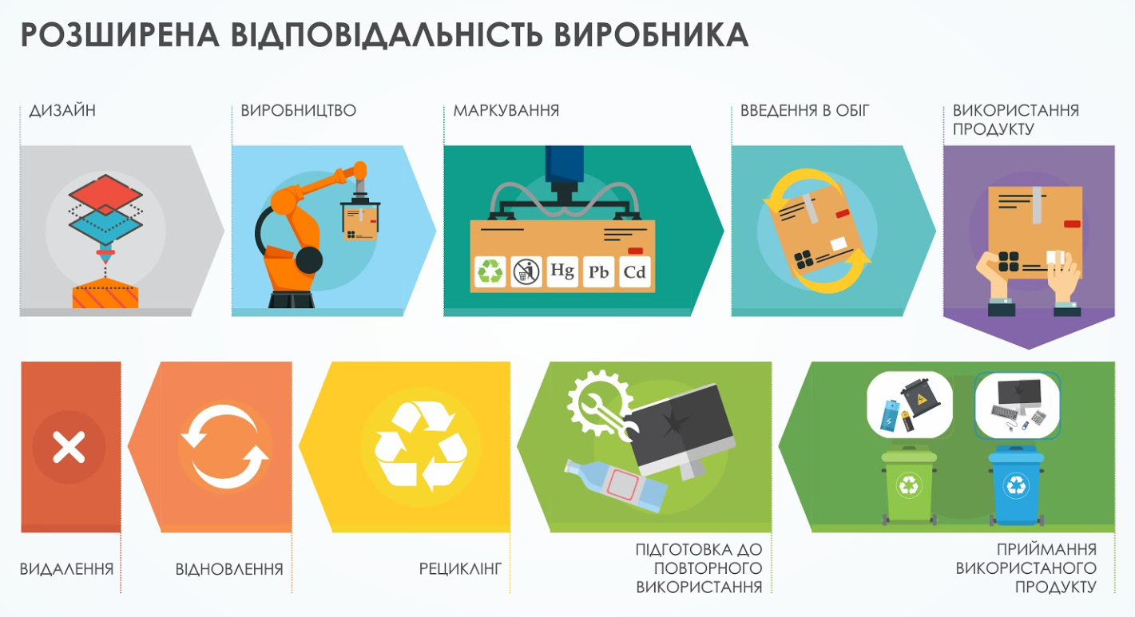
Система розширеної відповідальності виробника включає (Ст. 10):
інформування утворювачів відходів від продукції, на яку поширюється розширена відповідальність виробника, про заходи, яких вони можуть вживати для запобігання утворенню відходів, про придатність відходів до повторного використання та рециклінгу, про наявні системи для приймання та роздільного збирання відходів, що утворилися внаслідок використання продукції.

Slide 11
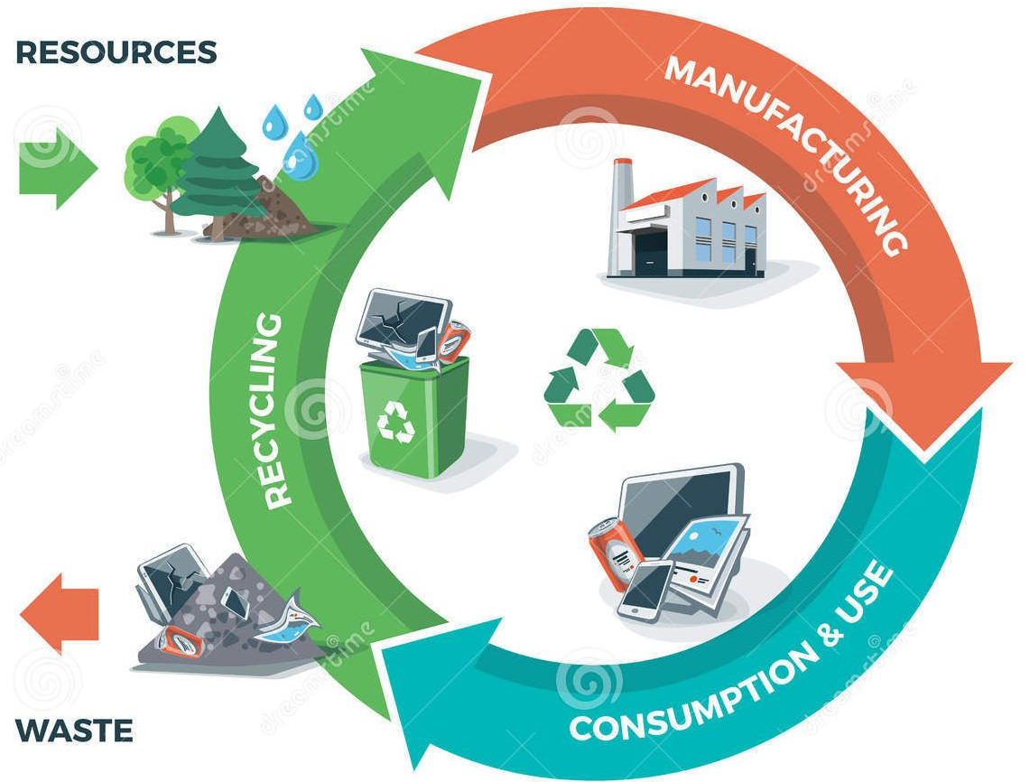
Розширена відповідальність виробника є фінансовим і організаційним механізмом забезпечення переходу до економіки замкненого циклу
Економіка замкненого циклу або циркулярна економіка (англ. Closed-loop economy, Circular economy) – модель економічного розвитку, заснована на відновленні та раціональному споживанні ресурсів, альтернатива традиційній, лінійній економіці, яка діє за принципом «take-make-dispose» – «беремо-виробляємо-викидаємо». Ця модель використовує економічні підходи з метою мінімізації негативного впливу на довкілля, створення маловідходного виробництва та досягнення цілей сталого розвитку.
Переваги економіки замкненого циклу:
вирішення проблеми дефіциту природних
ресурсів, високих цін на сировину і зниження
залежності від імпортованих матеріалів;
скорочення витрат на сировину;
розроблення нової продукції;
вихід на нові ринки збуту;
поліпшується репутація бренду серед партнерів
і споживачів;
створення нових конкурентоспроможних бізнес-моделей.

Slide 12
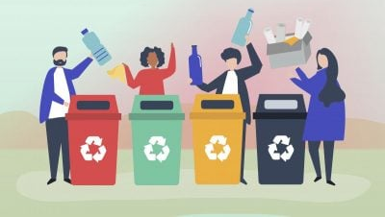
Стаття 31. Права та обов’язки утворювачів побутових відходів
Утворювачі побутових відходів мають право:
самостійно шляхом компостування обробляти біовідходи на присадибних, дачних і садових ділянках згідно з правилами, встановленими центральним органом виконавчої влади, що забезпечує формування державної політики у сфері житлово-комунального господарства.
Утворювачі побутових відходів зобов’язані:
забезпечувати передачу побутових відходів до системи управління побутовими відходами, а побутові відходи, на які поширюється розширена відповідальність виробника, - до системи приймання або роздільного збирання, створеної організаціями розширеної відповідальності виробників;
забезпечувати у встановленому
порядку роздільне збирання відходів
за наявності об’єкта оброблення
відходів.

Slide 13
Методика роздільного збирання побутових відходів
(затверджена наказом Міністерства регіонального розвитку, будівництва та житлово-комунального господарства від 01.08.2011 № 133)
1.5. Роздільне збирання побутових відходів здійснюється з метою зменшення їх кількості, що захоронюється на полігонах побутових відходів, одержання вторинної сировини та вилучення небезпечних відходів, що є у складі побутових відходів, поліпшення екологічного стану довкілля.
1.8. Небезпечні відходи у складі побутових відходів збираються окремо від інших видів побутових відходів у контейнери червоного кольору... і передаються... спеціалізованим підприємствам, що одержали ліцензії на здійснення операцій у сфері поводження з небезпечними відходами.
2.4. До відходів як вторинної сировини належать відходи, що можуть бути використані у промисловості як вторинна сировина або з яких можна безпосередньо виготовити продукти, що знайдуть своє застосування.
3.1. Для роздільного збирання ТПВ використовують такі технологічні схеми:
технологічна схема 1 - на два контейнери;
технологічна схема 2 - на три контейнери;
технологічна схема 3 - на чотири контейнери;
технологічна схема 4 - на п'ять контейнерів.

Slide 14
технологічна схема 1 - на два контейнери:
блакитний контейнер
«Вторинна сировина»
(окрім органічної складової)
сірий контейнер
«Змішані відходи»
(у тому числі органічна складова)
технологічна схема 2 - на три контейнери:
жовтий (або помаранчевий)
контейнер
«Полімери»
або
«Вторинна
сировина»
«Змішані
відходи»
зелений контейнер
«Скло»
або
синій контейнер
«Папір»
або

Slide 15
технологічна схема 2 - на чотири контейнери:
або
«Вторинна
сировина»
«Змішані
відходи»
«Полімери»
«Скло»
або
«Полімери»
«Папір»
або
технологічна схема 2 - на п'ять контейнери:
«Скло»
«Папір»
«Вторинна
сировина»
«Змішані
відходи»
«Полімери»
«Скло»
«Папір»

Slide 16
Переваги сортування побутового сміття
1. Екологічний ефект:
зменшення загальної кількості побутового сміття;
зменшення площ полігонів ТПВ;
зменшення шкідливого впливу на навколишнє середовище (запобігання забрудненню повітря, ґрунту й ґрунтових вод );
зменшення викидів парникових газів, зокрема, звалищного газу.

Slide 17
2. Економічний ефект:
отримання прибутку за рахунок виготовлення корисної продукції з вторинної сировини;
економія цінних первинних природних ресурсів, деякі з яких є невідновними;
генерація електричної та теплової енергії шляхом спалювання відходів.
Пластик може перероблятися до 5 разів (у середньому 2-3 рази), а деякі РЕТ-пляшки до 12 разів.
За рахунок переробки пластику отримують:
спеціальні гранули, що є основної сировини для виробництва нових пляшок, сміттєвих пакетів, канцелярського приладдя, предметів домашнього побуду, меблів, корпусів побутової техніки, труб, іграшок тощо;
волокна поліестеру для виготовлення одягу;
синтепон як наповнювач для м'яких іграшок, подушок, утеплювач спортивного одягу і спальних мішків тощо
вторинну сировину для 3D-принтерів.
Переробка 1 т пластику економить
3120 л нафти
та 5,8 кВт енергії

Slide 18
Скло можна переробляти нескінченну кількість разів без втрати якості.
За рахунок переробки скла отримують:
будь-які скляні вироби (плашки, банки, посуд, будівельне скло);
будівельні матеріали: скловату, піноскло, скловолокно;
дизайнерські вироби.
Під час переробки скла споживається на 50% менше води та на 25-50% – електроенергії.
Переробка 1 т скла економить 650 кг піску,
200-300 кг соди
й 200 кг вапняку.
Целюлозне волокно повторно переробляється до 6-7 разів.
Як варіант, можна включати в процес повторного виробництва нові волокна, щоб відновити сировину.
За рахунок переробки паперу отримують:
звичайний, туалетний, пакувальний та газетний папір;
картон;
лотки для курячих яєць;
тканину;
руберойд тощо.
Виготовлення продукції із вторинної сировини потребує на 40% менше енергії та 30% менше води.
Переробка 1 т газетного паперу
економить 1 т
деревини,
а переробка 1 т
офісного
паперу – більше
2 т деревини.

Slide 19
Метали можуть перероблятися багато разів, не втрачаючи своїх властивостей.
За рахунок переробки металу отримують:
металеві конструкції: несучі балки, станини для промислових верстатів, залізничні рейки;
цвяхи, тару, дріт;
меблі;
побутову та промислову техніку.
Переробка металобрухту потребує лише 30% затрат енергії, порівняно з виробництвом сталі з первинної сировини.
Використання брухту чорних металів (чавун, сталь) замість первинної сировини у виробництві сталі та заліза знижує викиди СО2 на 60%.
Переплавлення 1 т
металобрухту
економить
1,4 т залізної руди
740 кг вугілля.
За рахунок переробки органічних відходів отримують:
добриво;
добавки до кормів
для тваринницької
або рибної галузі;
біогаз.
За рахунок переробки електроніка, батарейок та акумуляторів отримують:
золото, срібло, паладій тощо;
марганець, цинк, нікель, кобальт, літій, алюміній;
бронзу та вуглецеві сплави.
З 1 т акумуляторів мобільних телефонів можна вилучити 200 кг кобальту, 70 кг міді, 15 кг літію; процес переробки потребує у 17 разів менше енергії ніж вилучення цих компонентів з природної сировини.

Slide 20
Спалювання побутового сміття
10 млн тон побутового сміття щороку вивозиться на полігони ТПВ в України
3,5 млн Гкал теплової енергії
1 млрд м³ природного газу
еквівалент
1,2 млрд кВт∙год електроенергії
На 26 сміттєзвалищах за 2021 рік вилучено 64 млн м³ біогазу,
з яких вироблено
понад 112 ГВт∙год електроенергії

Slide 21
Соціальний ефект:
створення нових робочих місць у сфері менеджменту ТПВ (обслуговування вакуумних сортувальних ліній, робота на заводах із вторинного використання відходів тощо);
покращення стану здоров’я населення, зменшення ризиків захворювань, пов’язаних із накопиченням ТПВ у непристосованих місцях;
екологічне виховання – формування екологічної свідомості населення;
покращення іміджу громад, які здійснюють ефективне поводження з ТПВ.
Сортування побутового сміття уможливлюється виконанням двох умов:
маркування упаковки виробниками (на тарі мають бути вказані коди переробки);
наявність інфраструктури прийому, транспортування та переробки сортованого сміття (сміттєві баки, робота комунальних служб, лінії переробки, сміттєпереробні заводи).
Однією зі складових екологічної свідомості населення у сфері поводження з відходами є відповідні знання про екологічне маркування та правила сортування побутового сміття

Slide 22
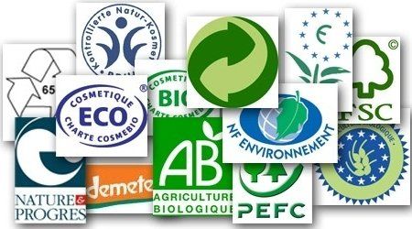
Екологічне маркування
Екомаркування (англ. environmental label, ecolabel) – комплекс відомостей екологічного характеру про продукцію, процес або послуги у вигляді тексту, символів чи зображень та їх комбінацій. Він наноситься в залежності від конкретних умов безпосередньо на продукцію, упаковку, табличку, етикетку або наводиться у супровідній документації
Мета застосовування екологічного маркування:
передаванні споживачеві перевіреної, точної та достовірної інформації про екологічні аспекти товарів чи послуг, які чинять найменші можливі негативні впливи на стан довкілля та здоров’я людини, що, в свою чергу, буде сприятиме розширенню попиту на таку продукцію, тим самим стимулюючи постійне ринково обумовлене поліпшення екологічних характеристик продукції.

Slide 23
Екомаркуванню підлягають:
харчові продукти та питна вода (продукція сільського
господарства, хлібобулочні вироби, бакалія, масло тощо);
нехарчові товари (папір, канцелярські товари, одяг, миючі
засоби, будівельні та оздоблювальні матеріали, комп’ютери,
побутова техніка, меблі, транспортні засоби, паливо тощо);
послуги (туризм, готелі, ресторани, магазини, виробництво енергії тощо);
різноманітні види робіт, в тому числі будівельні, оздоблювальні та інші
Застосування екологічного маркування було рекомендовано на Всесвітній конференції ООН з навколишнього середовища і розвитку у Ріо-де-Жанейро у 1992 р.
На сьогоднішній день програми екологічного маркування працюють більш ніж
в 50 країнах світу. Велика частина з них входить до «Всесвітньої Мережі Екомаркування» (англ. Global Ekolabelling Network (GEN)).
Кожна країна чи регіон має власні програми екологічного маркування.
Загальні принципи застосування екологічного маркування визначаються Міжнародним стандартом серії ISO 14020.
Міжнародна організація зі стандартизації – ISO розподіляє екологічне маркування на три типи

Slide 24
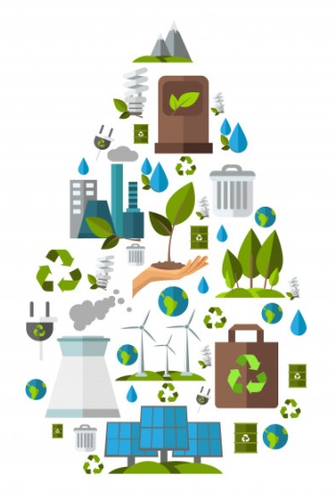
І тип екологічного маркування –
Маркування, підтверджене третьою стороною
Отримання екологічного маркування І типу передбачає проходження виробником процедури добровільної сертифікації, яка дозволяє визначити екологічні переваги товарів чи послуг порівняно з продукцією аналогічної категорії
На міжнародному рівні маркування
І типу регламентується
стандартом ISO 14024:2018,
в Україні – ДСТУ ISO 14024:2002
Оцінювання екологічних переваг здійснюється незалежною третьою стороною (органом сертифікації; органом з екологічного маркування) на відповідність екологічним критеріям
У разі проходження екологічної сертифікації власник продукції отримує сертифікат, який дає право на застосування знаку екологічного маркування, що належить органу сертифікації

Slide 25
Екологічні критерії охоплюють основні стадії життєвого циклу продукції від видобутку сировини до виробництва і утилізації конкретного товару і є більш жорсткими ніж державні норми безпеки.
До критеріїв екологічного маркування належать:
обмеження чи заборона на застосування інгредієнтів або препаратів, які є небезпечними для довкілля та здоров'я людини;
рівень забруднення натуральної сировини агрохімікатами, важкими металами, радіонуклідами (наприклад, для харчових продуктів, тканин, косметичних засобів);
енергоємність виробництва та енергоефективність споживання (для електроприладів);
показники екологічної результативності виробництва;
споживання водних ресурсів;
обсяги утворених відходів виробництва
та споживання;
придатність пакування та продукції
промислової групи до повторного
переробляння.

Slide 26
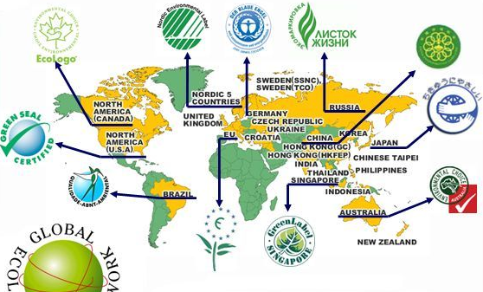
Приклади екологічного маркування І типу
в різних країнах світу

Slide 27
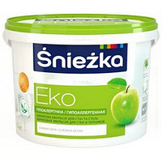
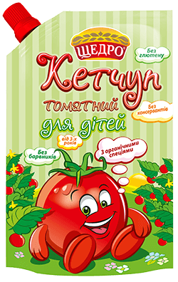
У 2003 р. в Україні була розроблена та впроваджена добровільна система екологічного маркування товарів та послуг згідно ДСТУ ISO 14024:2002
Процес сертифікації здійснюється Всеукраїнською громадською організацією «Жива планета» в рамках реалізації проекту «Розвиток сталого (збалансованого) виробництва та споживання в Україні»
Система представлена знаком екологічного маркування що належить органу сертифікації «Жива планета», який отримав назву «Зелений журавлик»
На сьогоднішній день в Україні екологічні сертифікати, що надають право на застосування екологічного маркування, мають приблизно 60 товаровиробників серед яких:
ДП «Сантрейд» соняшникова олія ТМ «Олейна»,
ІП «Кока-Кола Беверіджуз» питна вода «BONAQUA»,
ТОВ «Національна горілчана компанія» горілка ТМ «Хлібний дар»,
компанія «САН ІнБев Україна» пиво ТМ «Чернігівське»,
«Торговий дім «Щедро» кетчуп томатний для дітей ТМ «Щедро»,
ДП «Артемсіль» сіль кухонна харчова,
корпорація «Біосфера» товари побутової хімії ТМ «Фрекен БОК»,
лакофарбова продукція компанії ТОВ «Снєжка-Україна»,
ТОВ «Деламарк» мийні та косметичні засоби ТМ DeLaMark

Slide 28
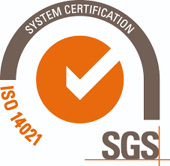
ІІ тип екологічне маркування – Самодеклароване маркування
Екологічне маркування ІІ типу відноситься до інформативного декларування у вигляді тексту чи позначок, які вказують на певну екологічну характеристику продукції, пов’язану з впливами на довкілля, що може бути корисною для експлуатації, обслуговування, ремонту чи утилізації
На міжнародному рівні екологічне маркування ІІ типу регламентується
стандартом ISO 14021-2016,
в Україні – ДСТУ ISO 14021:2016
Таке маркування не потребує обов'язкового проходження оцінювання екологічної характеристики незалежною третьою стороною, тобто сертифікації, але виробник, який застосовує цей тип маркування, повинен мати можливість надати інформацію зацікавленій стороні щодо вимог і методів її перевірки
Найпоширеніші екологічні самодекларації:
«здатний до розкладання»,
«придатний для компостування»,
«розбірна конструкція»,
«зменшене енергоспоживання»;
«зменшене використання ресурсів»;
«зменшене водоспоживання»;
«придатний для повторного використання» та інші

Slide 29
Приклади екологічного маркування ІІ типу
Знак «Замкнутий цикл»
створення – застосування – утилізація
Універсальний знак можливого вторинного перероблення виробу або упаковки
Усередині трикутників ставляться цифри, які вказують на тип матеріалу, з якого
виготовлено виріб або упаковка
1-7 – пластик, 40-44 – метал, 70-79 – скло,
8-14 – батарейки, 50-59 – деревина, 80-90 – комбіновані матеріали
20-27 – папір, 60-69 – тканина,
Знак рециклінгу (вторинної переробки) – «Стрічка Мебіуса»
а) заштрихований варіант означає, що продукт чи упаковка для нього містять повторно перероблену сировину (наприклад, макулатуру) – (Recycled);
б) незаштрихованим знаком позначають продукцію чи її упаковку, що можуть бути повторно перероблені – (Recyclable).
Виробникам рекомендується поряд зі знаком уточнити процент «вторинності»
а)
б)
Знак можливого перероблення гофрованої тари
Знак можливого перероблення виробів з алюмінію
Знак можливого перероблення скла

Slide 30
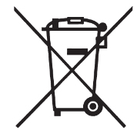
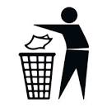
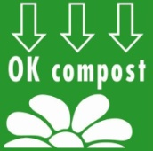
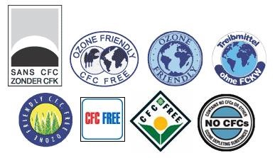
Знак «Не викидати! Здати в спеціальний пункт прийому»
Вказує на необхідність окремого збору і викидання використаних джерел живлення (ламп, батарейок і акумуляторів), що містять деякі небезпечні речовини (ртуть, кадмій і свинець)
Знак «Келих-вилка»
наноситься на пластикові вироби та інформує про їх придатність до контакту з харчовими продуктами
Знак «Не смітити!»
викидайте сміття обережно і свідомо
Знак «зменшене енергоспоживання» – логотип EnergyStar
наноситься на енергозбережні товари та їх упаковки, такі товари мають середнє енергоспоживання на 20-30% менше своїх аналогів рівній функціональності
Знаки «Придатний для компостування»
означають, що вироб чи пакувальний матеріал підлягають біологічному розкладу на 100 %
Знаки «Не містить фреон», CFC Free, «Ozone Friendly CFC Free»
група знаків на побутовій техніці, аерозольних препаратах та інших матеріалах, які вказують на відсутність в продукті шкідливих речовин, що призводять до руйнування озонового шару

Slide 31
III тип екологічне маркування – Екологічна декларація продукту
ІІІ тип екологічного маркування відноситься до екологічної декларації продукту, яка має форму звіту із зазначенням індикаторів впливу продукції на довкілля на усіх стадіях життєвого циклу та кількісних показників за визначеними індикаторами до обраної одиниці маси чи одиниці об'єму продукції
На міжнародному рівні екологічне маркування ІІІ типу регламентується
стандартом ISO/TR 14025-2006,
в Україні – ДСТУ ISO/TR 14025:2002
Екологічні показники товару в такому звіті є суто описовими й дають потенційним покупцям можливість порівнювати його з аналогами на ринку
Такий звіт готується незалежною експертною організацією на основі досліджень життєвого циклу продукції

Slide 32
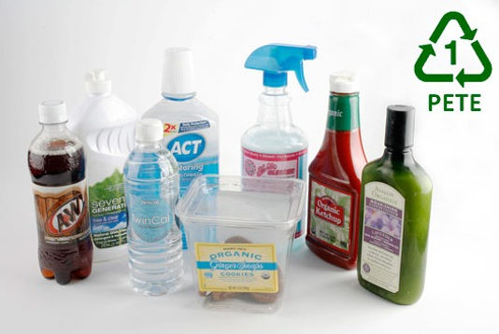
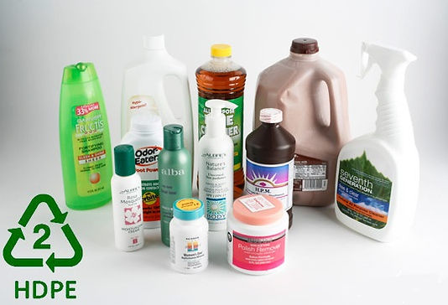
Правила сортування пластику
Переробляються:
пляшки прозорі з-під напоїв без кольору та кольорові
(блакитні, зелені, коричневі, жовті), чорні;
пляшки білі та прозорі з-під молочних продуктів;
пляшка з-під олії, оцту та соєвого соусу;
прозорі й кольорові пляшки з-під засобів побутової хімії.
Не переробляються:
(підлягають високотемпературному спалюванню)
Поліетилентерефтал
одноразовий посуд, блістери, кришки тощо;
непрозорі пляшки з-під молочних та інших виробів, темно-синього та світло-коричневого кольору.
Переробляються:
пляшки та флакони з-під засобів побутової хімії та молочних продуктів;
кришечки з-під пляшок із напоями.
Не переробляються:
(підлягають високотемпературному спалюванню)
туби з-під косметики та зубної пасти;
контейнери для їжі;
дитячі іграшки.
Поліетилен
високої щільності

Slide 33
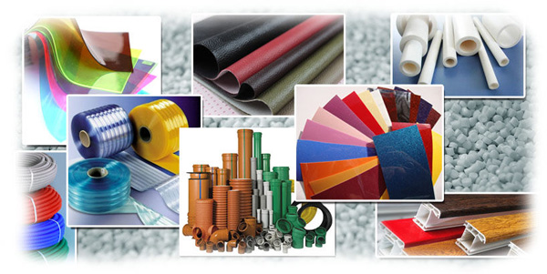
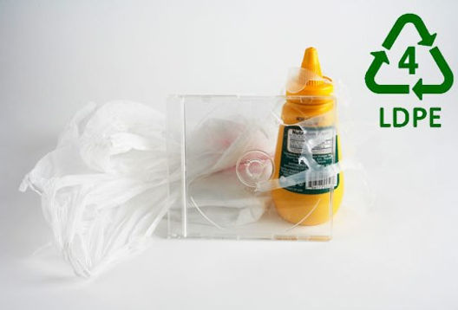
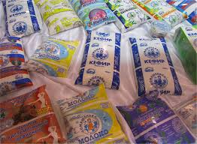
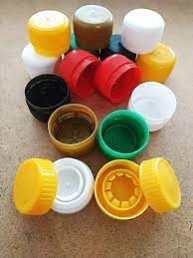
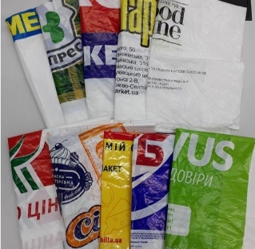
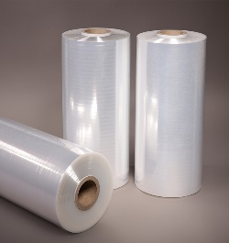
НЕ ПЕРЕРОБЛЯЮТЬСЯ
НЕ ПІДЛЯГАЮТЬ ВИСОКОТЕМПЕРАТУРНОМУ СПАЛЮВАННЮ
Труби, підвіконня, плінтуси, пластикові картки, віконні рами, клейонка, лінолеум, вінілові платівки, банери.
Цей матеріал містить хлор. При нагріванні він виділяє високотоксичні сполуки, тому його переробка та спалювання небезпечні для довкілля.
Полівінілхлорид
Переробляються:
комерційні плівки (стретч-плівка, «пупирка», zip-пакети, паковання з-під засобів особистої гігієни: туалетного паперу, памперсів тощо);
поліетиленові пакети («кульочки») всіх розмірів і кольорів;
пакети з-під молочних продуктів, поштових відправлень і ґрунту (чорні всередині);
кришечки з-під бутлів для води.
Не переробляються:
(підлягають високотемпературному спалюванню)
Поліетилен
низької щільності
паковання, маркування якого має значок «/» (наприклад, «C/LDPE»);
вакуумна плівка з-під продуктів харчування;
бахіли.

Slide 34
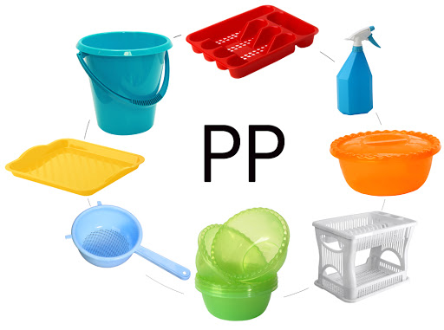
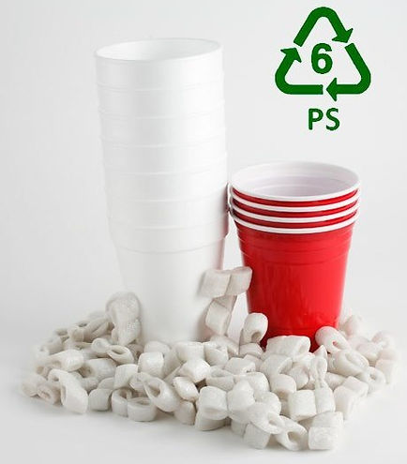
Переробляються:
Різнокольорові контейнери, кришечки, ємності з-під молочних виробів, відра, іграшки, тари для медикаментів, одноразові тари для ягід тощо.
Не переробляються:
(підлягає високотемпературному спалюванню)
Плівки-«шуршики» прозорі та кольорові без металевого та із металевим напилення всередині (марковані і немарковані, головне, щоб шурхотіли та не розтягувалися).
Поліпропілен
Переробляються:
білий пінопласт (той, що кришиться на кульки), кольоровий або з кольоровими вкрапленнями;
паковання біле та кольорове зі спіненого полістиролу;
дитячі іграшки зі спіненого полістиролу;
коробочки від CD-дисків та касет.
Не переробляються:
(підлягає високотемпературному спалюванню)
прозорі відерця й цупкі контейнери для продуктів і кулінарії;
класичний одноразовий посуд;
легкі білі піддони для солодощів, нарізок (схожі на пінопласт);
стаканчики з-під молочної продукції.
Полістирол

Slide 35
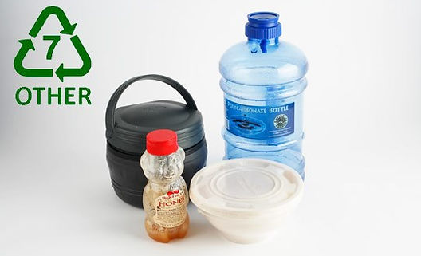
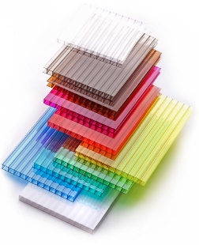
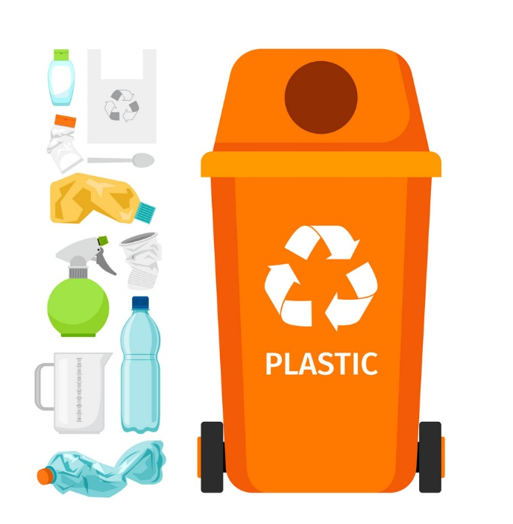
Переробляються:
бутлі з-під води;
CD-диски;
інші вироби з полікарбонату.
PC
Не переробляються:
(підлягає високотемпературному спалюванню)
Вироби із маркуванням «7 OTHER».
Полікарбонат
ВАЖЛИВО:
пластик для подальшої переробки необхідно
вимити та висушити;
зняти кришечки, етикетки та наліпки;
стиснути пляшки, щоб вони займали менше місця.

Slide 36
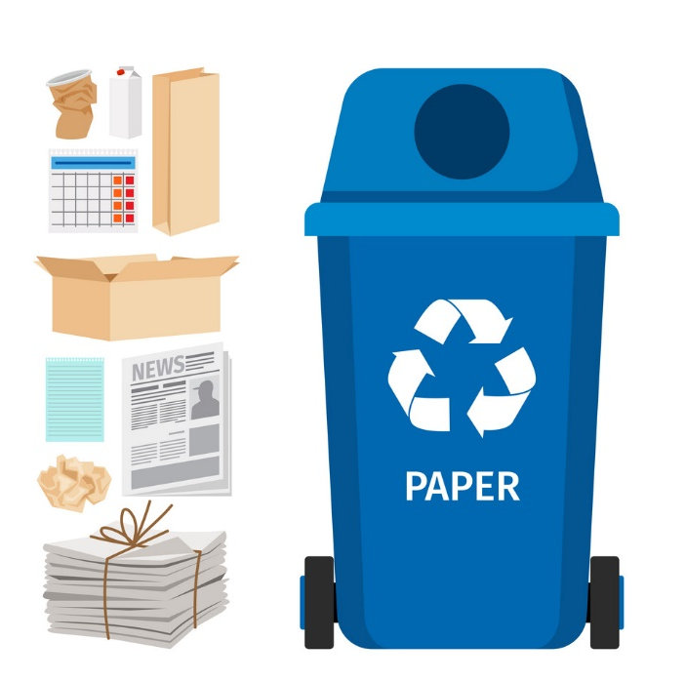
Правила сортування паперу
Переробляються:
гофрокартон;
паперовий мікс (газети, книжки (без твердої обкладинки), журнали, офісний білий папір, зошити, альбоми і всі інші паперові вироби).
Не переробляються:
(підлягає високотемпературному спалюванню)
Папір
наклейки, шпалери, фотопапір;
калька, серветки, туалетний папір;
термопапір (квитки транспортні та концертні, паркувальні талони, магазинні чеки), пергамент;
яєчні лотки.
ВАЖЛИВО:
Перед тим як викинути папір переконайся у його чистоті і компактності.

Slide 37
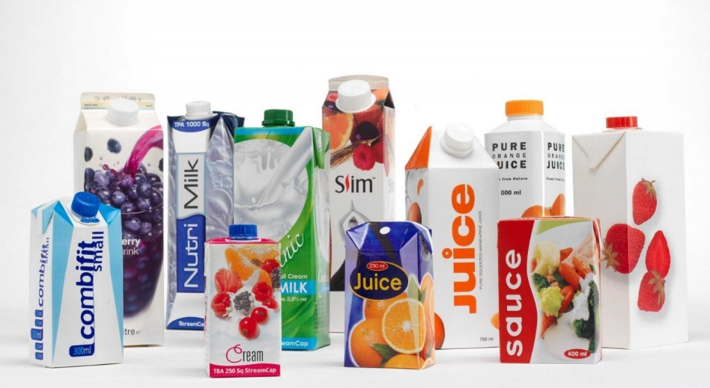
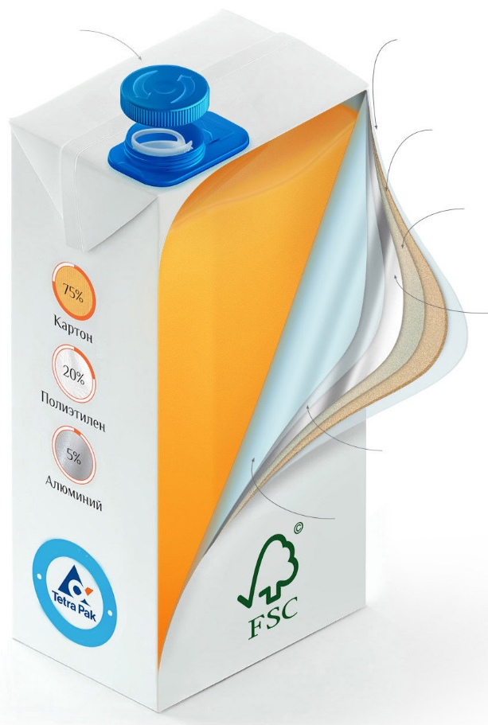
Правила сортування комбінованого паковання
Переробляються:
Паковання з-під соків, молочних виробів тощо з маркуванням «Tetra Pak»,
«Pure Pack», «Elo Pak»;
«Паперові» стаканчики та контейнери з-під доставки їжі.
Комбіноване паковання
ВАЖЛИВО:
кришечки можете не знімати
стискайте паковання, щоб воно займало менше місця
Tetra Pak, Pure Pack, Elo Pak та горнятка з-під кави сортуємо як пластик

Slide 38
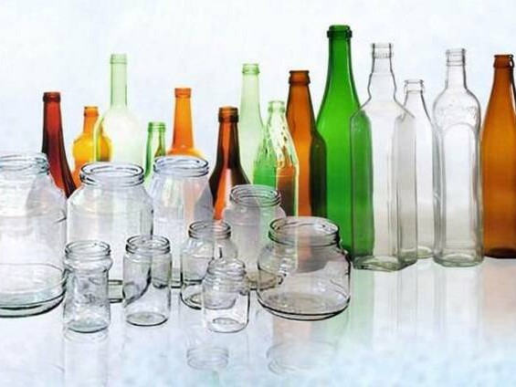
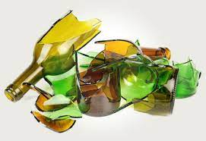
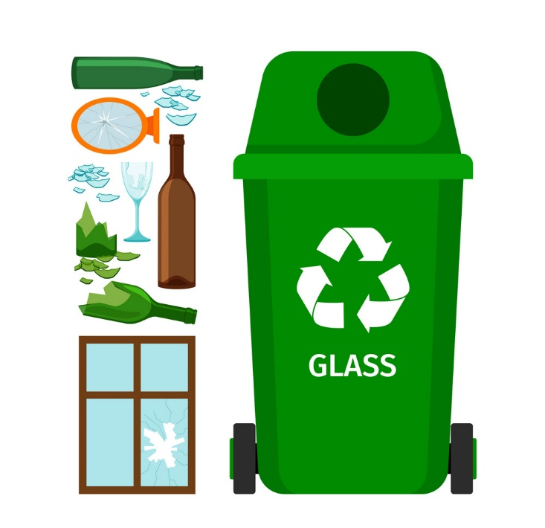
Правила сортування скла
Переробляються:
будь-яких кольорів цілі та биті пляшки з-під напоїв, ліків, косметики;
банки з-під консервації;
посуд;
віконне (листове) скло.
Не переробляються:
Скло
фарбоване скло;
лампочки;
термометри;
кераміку;
дзеркала;
кришталь;
лінзи;
ампули;
жаростійке скло – термостійкий посуд, зокрема для мікрохвильової печі;
ударостійке скло – скло від смартфонів і планшетів;
армоване скло.
ВАЖЛИВО:
скляні пляшки і банки повинні бути вимиті і висушені;
зняті кришечки з усього скла;
гострі частини скляних виробів (склобій) обов’язково потрібно упакувати в картон і за потреби обгорнути стретч-плівкою.

Slide 39
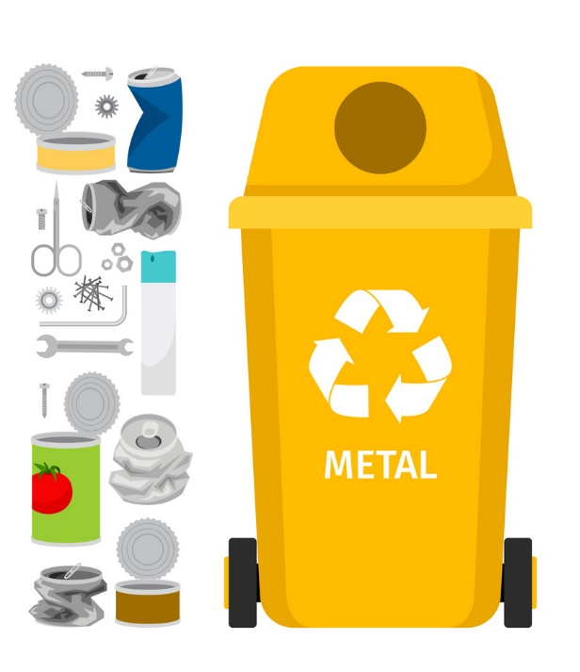
Правила сортування металу
Переробляються:
жерстяні бляшанки з-під продуктів харчування та лакофарбових виробів, а також кришечки, кришки з-під скляних банок;
алюмінієві бляшанки з-під-консервів і напоїв, туби та кришечки;
фольга й паковання з фольги;
побутовий метал (каструлі, сковорідки, цвяхи тощо);
порожні касети для фотоплівок;
аерозольні балончики;
уламки пристроїв, ножиць, ручок.
Метал
Не переробляються:
фольга із залишками їжі;
аерозольні балончики з кришечками і пластиковими розпилювачами;
небезпечні відходи (батарейки, акумулятори).
ВАЖЛИВО:
перед викиданням металеву тару необхідно помити, висушити та по можливості зім'яти;
за потреби відрізнити жерсть від алюмінію можливо перевіривши їх магнітом, закріпленим на контейнері. Жерсть магнітиться, алюміній — ні.

Slide 40
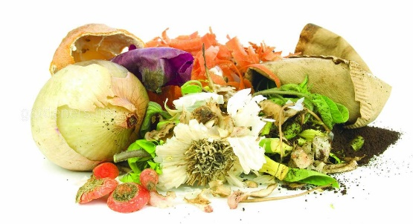
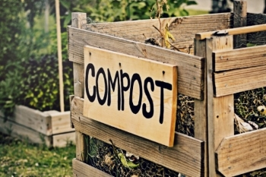
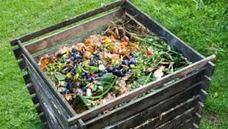
Правила сортування органічних відходів
У контейнер для органічних відходів можна класти:
м’ясні та рибні відходи,
овочі і фрукти,
лушпиння,
хліб, кондитерські вироби;
напівфабрикати,
залишки від чаю і кави,
кімнатні рослини та квіти.
У контейнер для органічних відходів не можна класти:
олію;
молоко та молочні продукти,
соуси та інші рідкі харчові продукти.

Slide 41
Сучасні екологічні матеріали для пакування
Будь-який матеріал може вважатися екологічно чистим, якщо він не впливає негативно на людину та довкілля.
Для цього у виробництві екологічної упаковки використовуються такі натуральні матеріали:
компостовані;
біорозкладні;
багаторазові;
рециркульовані;
нетоксичні для людини;
містять низький рівень токсичних речовин,
що впливають на довкілля.

Slide 42
Соціальний ролик про сортування сміття

